Slide 1
Why Dose Code Review Work for Open Source Software Communities?
Adam Alami，Marisa Leavitt Cohn，Andrzej Wasowski
OSSコミュニティでコードレビューが機能する理由
発表者：辻 裕真
IEEE ICSE 2019 Pages1073-1083

Slide 2
背景
コードレビューは，ソースコードの品質の確保や，バグの減少，コーディング規約の遵守などに繋がり，FOSS(Free and Open Source Software)コミュニティにおいて重要視されている.
コードレビューがなぜ，どのように機能しているかを理解することは重要.
Notes:
FOSS:フリーソフトとオープンソースを合わせたもの FLOSS(Libre)と同義 なぜ:コードレビューはストレスのかかる作業であるのに

Slide 3
対象コミュニティ
・Apache Allura，CKAN，FOSSASIA，Linux Kernel
コードレビューがうまく機能している4つのコミュニティ
21人の参加者をランダムに選択しインタビューを実施する.
インタビューは地理的な問題からGoogleハングアウトを用いて，40～60分程度行った.
インタビューの内容を文字に起こし分析.

Slide 4
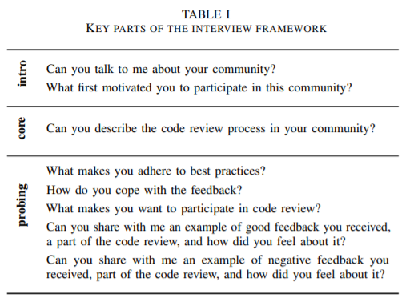
研究手法
インタビューの主な内容(この他にも様々な質問を行った)
Notes:
Core:コミュニティでのコードレビュープロセスを説明してください.
ベストプラクティスを順守する理由は何ですか？ フィードバックにどのように対処しますか？ コードレビューに参加したい理由は何ですか？ 受け取った良いフィードバックの例を教えてください。 コードレビューの一部であり、それについてどのように感じましたか？ 負のフィードバックの例を教えてください コードレビューの一部を受け取り、どのように感じましたか？

Slide 5
研究結果
A.否定的なフィードバックについて
否定的なフィードバックを受けることはFOSSコードレビューにおいて一般的に経験するものであり，ひどい言葉で否定される場合もある.開発者の精神状態を考えればコミュニティが衰退することが予想されるが，調査したコミュニティは繁栄している.
Notes:
脅迫的な言葉, このコードはがらくただなど

Slide 6
研究結果
A.否定的なフィードバックについて
否定的なフィードバックに対処する能力はOSSで成功するために非常に重要である.
開発者はコードレビューで頻繁に否定されることがあるが，それは重要なことである.

Slide 7
研究結果
B.反復による改善について
否定的なフィードバックに応じて開発者は必要な改善を実施し，またレビューを求める.
この反復による改善によってフィードバックは肯定的なものになっていき，開発者の技術的成長と動機付け繋がる.

Slide 8
研究結果
C.情熱について
仕事でもないのに否定的なフィードバックを受けるようなコードレビューを行っているのは，プログラミングやプロジェクトへの情熱によるものである.
情熱は開発者を動機付け，否定的なフィードバックを受けても回復させてくれる.
Notes:
D以降も結果がいくつかかかれていたがコードレビューが動機付けになるという同じような内容であったため省略

Slide 9
研究結果
D.気づかいについて
コミュニティの人々はお互いに思いやりの気持ちを持っていて，それがプロジェクトの品質に良い影響を与える.
否定的なフィードバックを受け取っても粘り強く貢献するのは思いやりのあるメンターのおかげであると考えている開発者もいる.
Notes:
メンター:仕事上の指導者，助言者

Slide 10
研究結果
E.内発的な動機
自分のコードが受け入れられ，プロジェクトに使用されるということは，開発者にとって重要な動機付けになる.
内発的な動機は外因性の報酬(賃金の増加など)よりも仕事の質を良くするという研究結果もあり，今回の研究でそれに同意する.

Slide 11
研究結果
F.外発的な動機
開発に貢献していくうちに責任のある役割(コードレビュワーなど)を与えられたりすることは，開発者の動機付けに繋がる.
能力主義的な役職階層を形成することはコミュニティにとって重要.

Slide 12
考察
コードレビューは否定されたことへの対処や情熱，動機付けなど人間的な側面が大きい.
コードレビューにおいて否定されることは失敗ではなく学習の機会である.
多くの組織は製品の品質を向上させるためコードレビューをうまく活用している.

Slide 13
結論
コードレビューが成功している要因は人間的側面が重要である.
コードレビューは開発者の動機付けに繋がる.

Slide 14
所感
・この研究では，コードレビューというよりも開発者の動機付けが主なテーマになっていたように感じた.
・研究が21人にインタビューをしただけだったので，研究として十分なのか疑問に感じた.

